Slide 1






REGARD RechErche d’analoGues climAtiques pour sélectionneR Demain
Jean-Charles DESWARTE
Arvalis

Slide 2
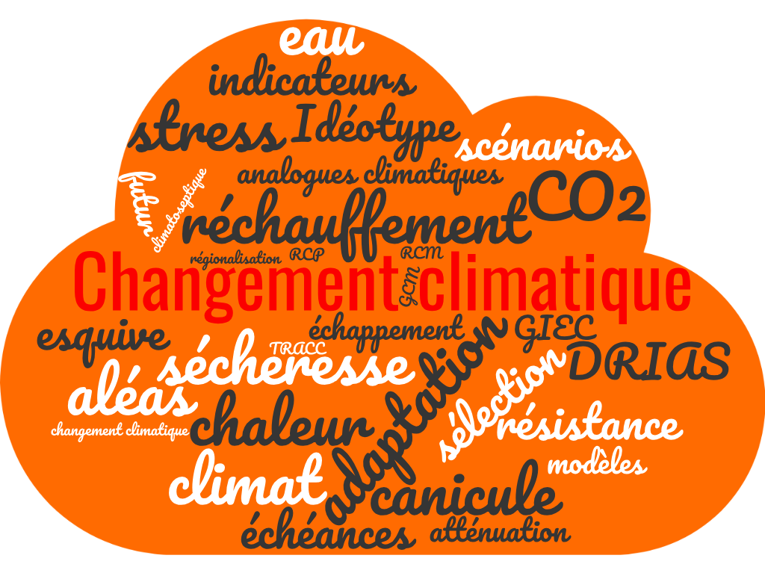
Contexte

Slide 3



Finalité
Analogues climatiques
Indicateurs écoclimatiques
Modèles de culture
Outils
Objectif
Se représenter plus précisément le changement climatique
Finalités
Réfléchir au réseau de sélection
Réfléchir aux idéotypes à rechercher

Slide 4
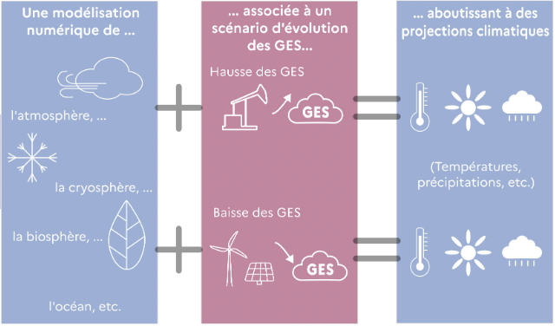
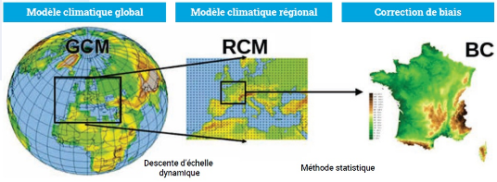
Préambule: simuler le changement climatique (1)
1. On modélise une trajectoire, à grande échelle
Source: région Centre-Val de Loire:
2. On adapte les trajectoires globales au local
Source: Météo-France

Slide 5
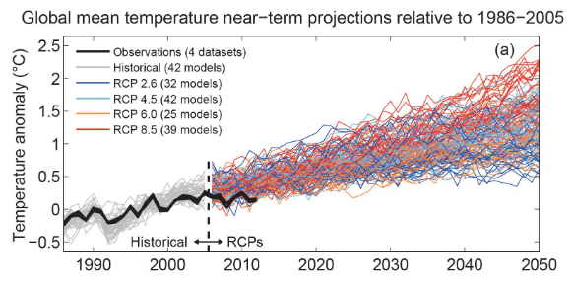
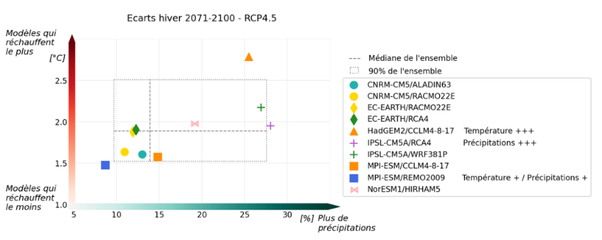
Préambule: simuler le changement climatique (2)
On entraine des modèles climatiques sur le passé, qu’on projette dans le futur… on multiplie donc les modèles (couples GCM + RCM) et les scénarii d’émission
Source: GIEC 2014, adapté par Ringeade et Vidal
Au final, chaque simulation a ses caractéristiques propres… la diversité des modèles permet d’illustrer l’incertitude des projections
Source: DRIAS

Slide 6
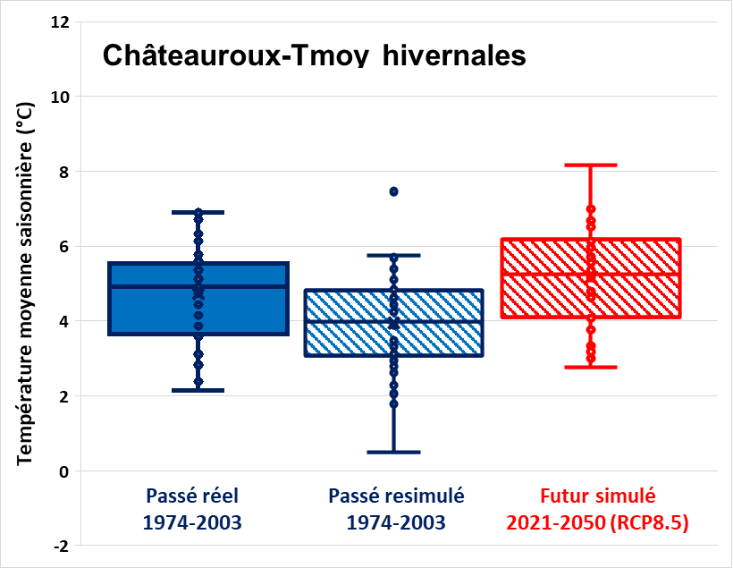
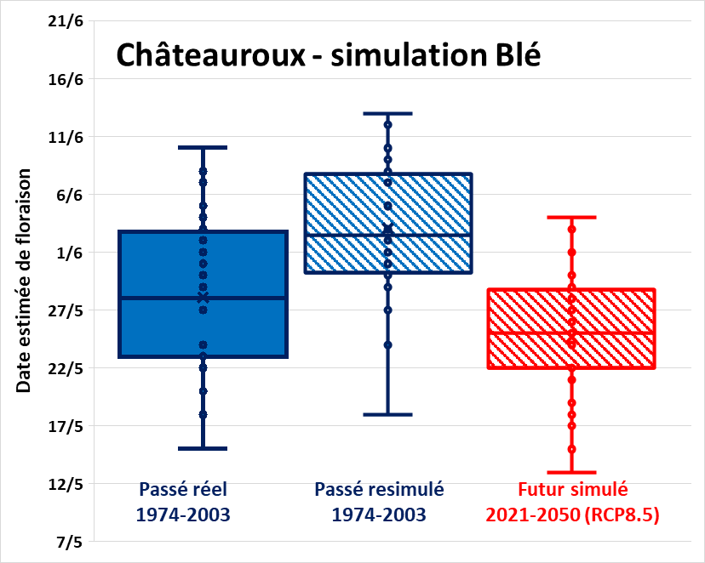

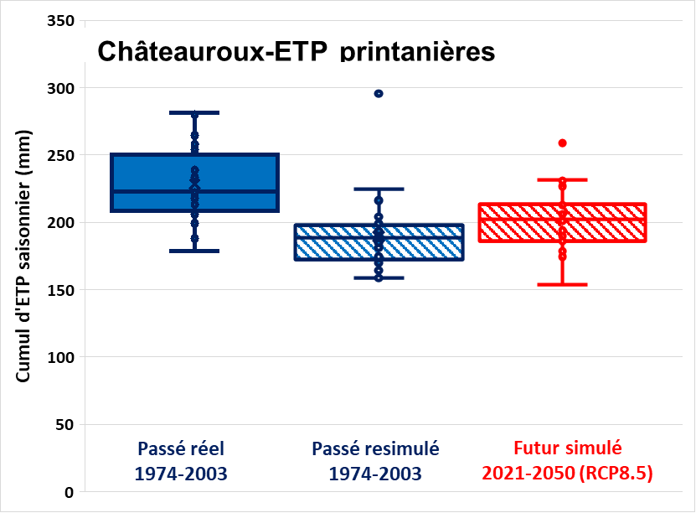
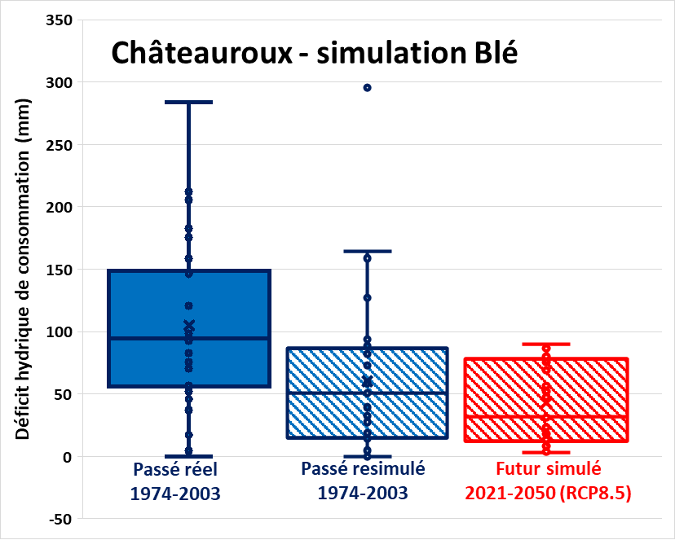
Préambule: simuler le changement climatique (3)
Comme pour les résultats d’essais variétaux, les simulations sont en premier lieu valable en relatif…
Illustration pour la station de Châteauroux (36) – données météo réelles* vs simulations DRIAS (modèle CNRM-Aladin**)
Données climatiques
Indicateurs physiologiques
Modèles/
Fonctions d’impact
*: données réelles mesurées ponctuellement
**: données simulées étendues à la maille Safran 8*8km

Slide 7
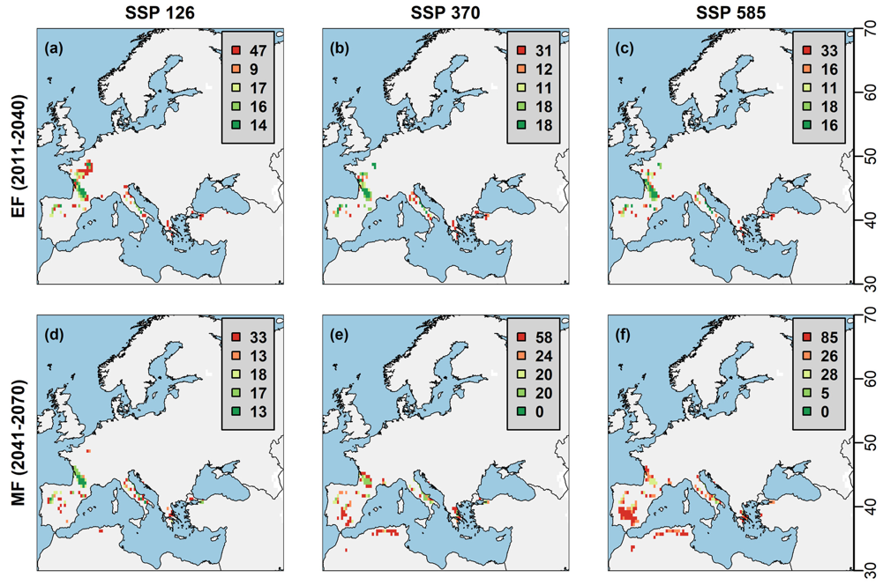
Outil 1: les analogues climatiques (1)
Analogue climatique: rechercher un climat qui existe aujourd’hui dans un lieu donné pour illustrer le climat qu’il fera ultérieurement à un autre endroit
Pas uniquement une histoire de température, mais plutôt de « niche écologique »
Pour permettre une visualisation concrète, parlante et globale
Identification des 50 meilleurs analogues climatiques de Paris en fonction de l’échéance de temps et du scénario climatique. La couleur des pixels renseigne sur le nombre de modèles pointant vers ce pixel comme analogue climatique retenu
Sur la base des températures et précipitations saisonnières
Source: Bulut et al, 2025

Slide 8
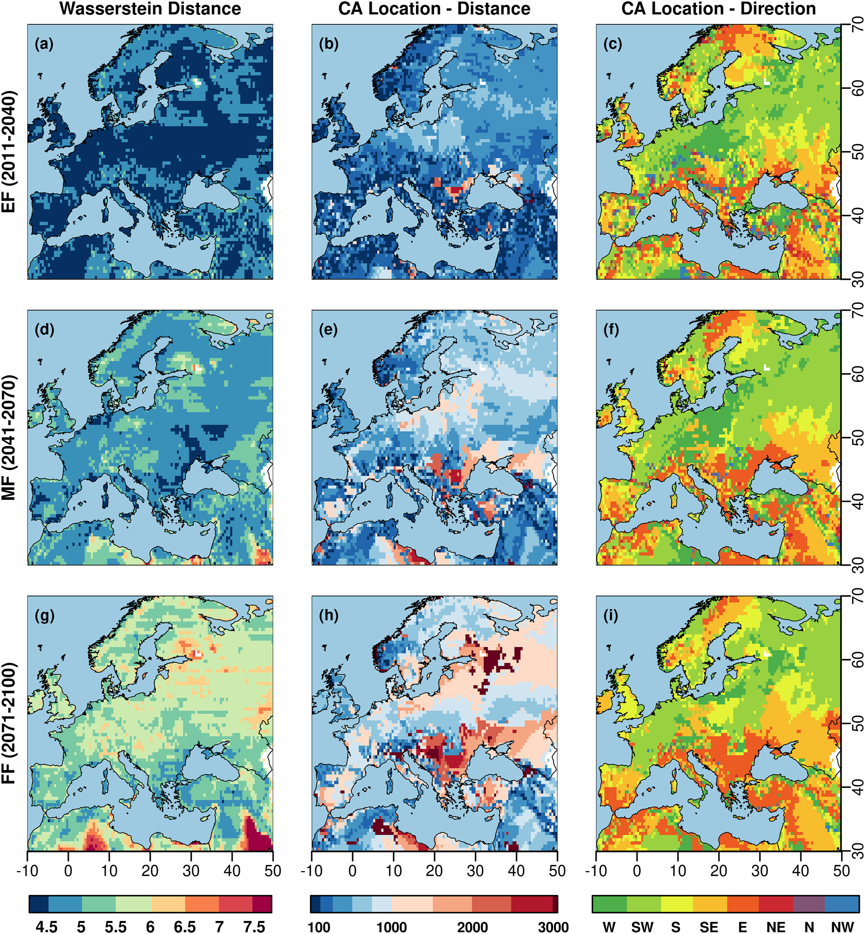


Outil 1: les analogues climatiques (2)
A l’échelle de l’Europe « élargie »:
Au fil du temps, les analogues se dégradent progressivement (augmentation de la distance de Wassertein) ➔ le climat futur n’a pas forcément d’équivalent aujourd’hui dans la zone d’étude
Les analogues peuvent se situer à des centaines voire des milliers de kilomètres
Il ne s’agit pas de toujours regarder vers le Sud: les analogues sont parfois à l’Est ou à l’Ouest
Intérêts et limites des analogues climatiques:
Recherche cartographique
Représentation très parlante
Difficile de travailler avec beaucoup de variables climatiques
Ne renseigne pas précisément sur les stress (aléas) possibles
Source: Bulut et al, 2025

Slide 9
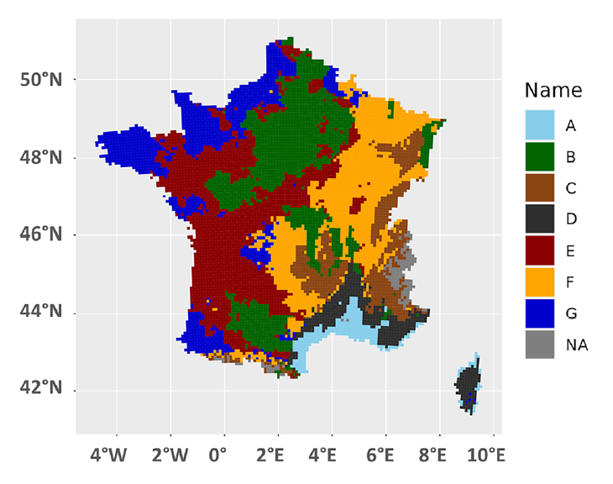
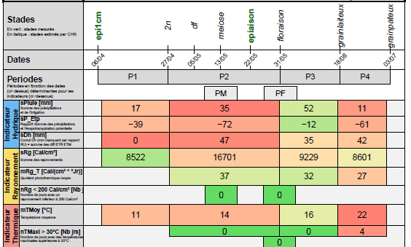
Outil 2: les indicateurs écoclimatiques (1)
Indicateur écoclimatique: variable agro-climatique, calculée sur une phase phénologique et susceptible de renseigner sur les conditions de croissance de la culture (offre climatique, aléas et accident potentiel)
Il est possible d’en calculer BEAUCOUP, mais il faut trier sur les plus pertinentes
Cela renseigne sur les conditions a priori de stress, pas forcément sur l’impact
Ça intègre la phénologie, donc la dérive climatique tendancielle du CC
Source: Du Cheyron, Arvalis
Source: Le Roux et al, 2024
cartographie des 7 zones écoclimatiques définies pour la France sur la base d’indicateurs écoclimatiques sur la période de référence 1991-2020.

Slide 10
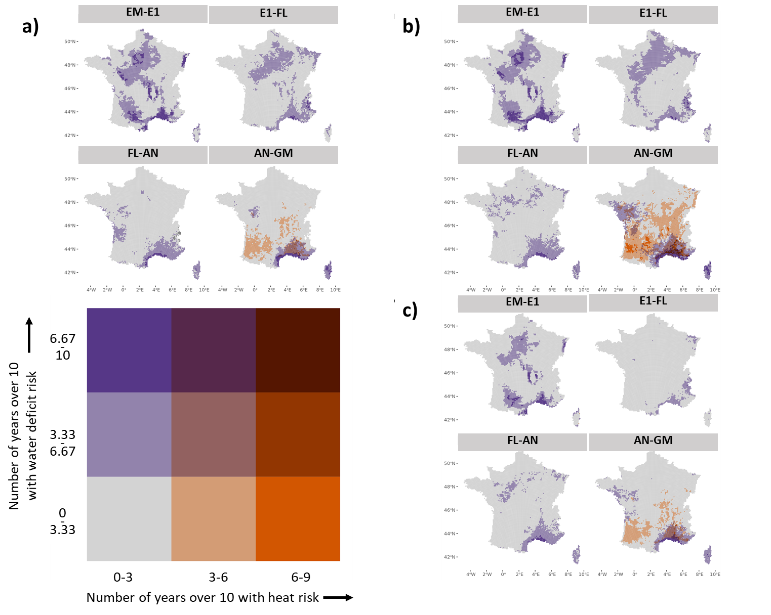
Outil 2: les indicateurs écoclimatiques (2)
Evolution pressentie des stress
En premier lieu, une précocification des stades ➔ esquive partielle
Moindre intensité de gel (cf FSOV MESSAGE)
Moins de stress hydrique?
Hausse du stress thermique
1991-2020
2041-2070
Intérêts et limites des indicateurs écoclimatiques:
Exposition aux aléas en fonction de la phénologie
Démarche similaire à l’envirotypage des réseaux
Possibilité d’analyser par nature de stress et/ou par période (simultanéité)
Il faut un modèle phénologique robuste
Il faut trier les variables
Il faut intégrer le sol
Ca renseigne sur les stress et l’offre climatique, pas forcément sur le potentiel
2071-2100
Source: Le Roux et al, 2024
Cartographie de la fréquence des risques hydriques et thermiques au cours du cycle pour un scénario d’émission RCP 4.5.
EM-E1 : phase Emergence-Epi 1cm ; E1-FL : Epi 1cm-Dernière feuille ; FL-AN : Dernière feuille-Anthèse ; AN-GM : Anthèse-Maturité

Slide 11
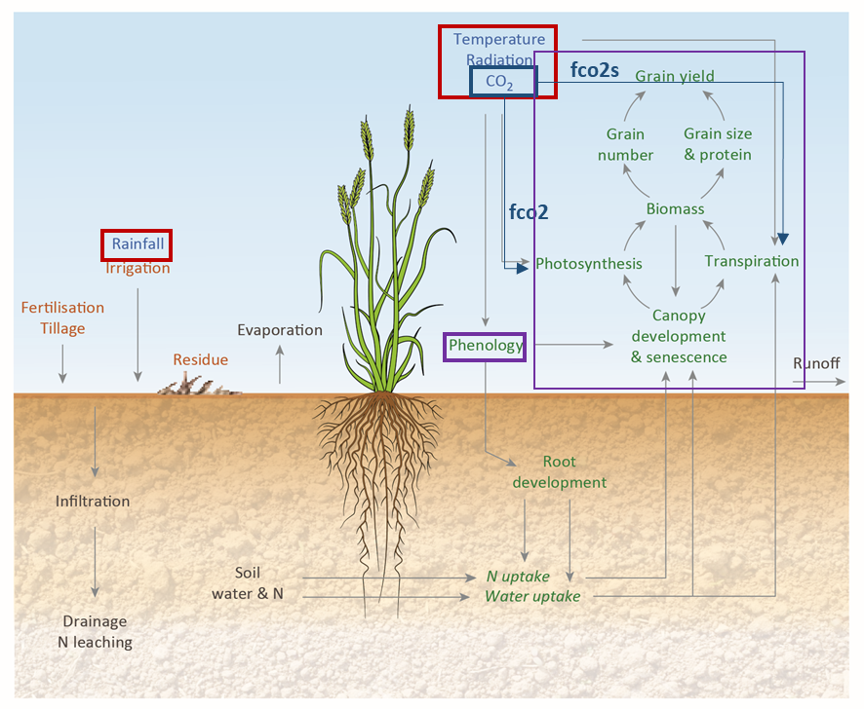
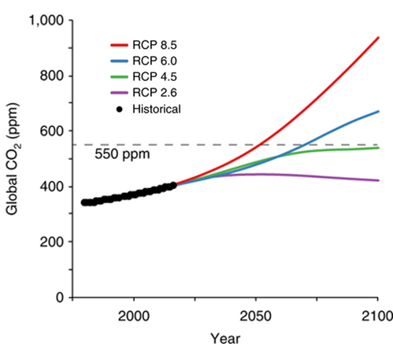
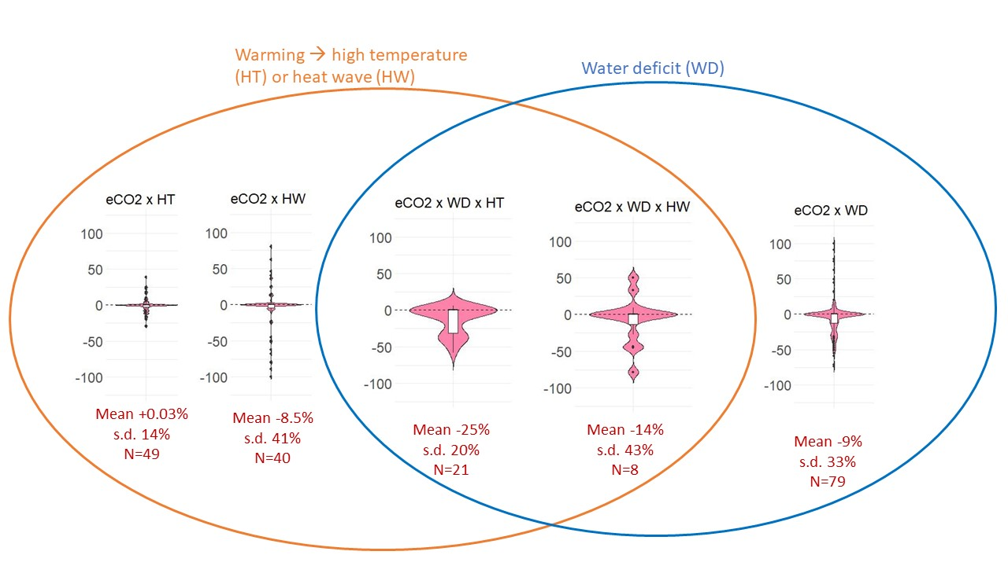
Outil 3: les modèles de culture (avec CO₂) (1)
Modèles de culture: modèles basés sur les processus qui simulent la croissance des cultures, la dynamique de l'eau et de l'azote dans le sol en réponse à la variabilité environnementale et aux pratiques agricoles
Approche intégrée du fonctionnement de la culture
Intégration de l’effet du CO₂… dans la limite des connaissances!
Gawinowski et al (2025)
Revue d’expérimentations avec e[CO₂]_{atm} sur blé: distribution des effets en interaction avec des hautes températures stables (HT), des vagues de chaleur (HW) et/ou du déficit hydrique (WD), pour des paramètres liés à la productivité

Slide 12
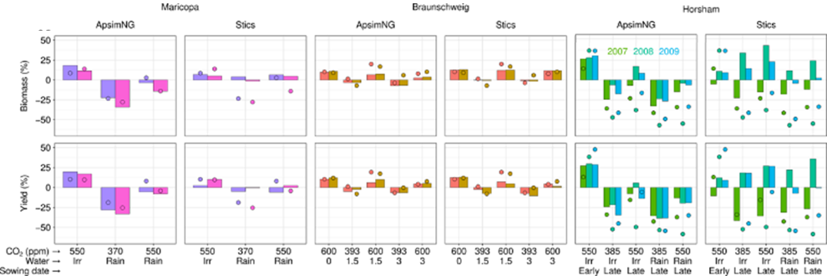
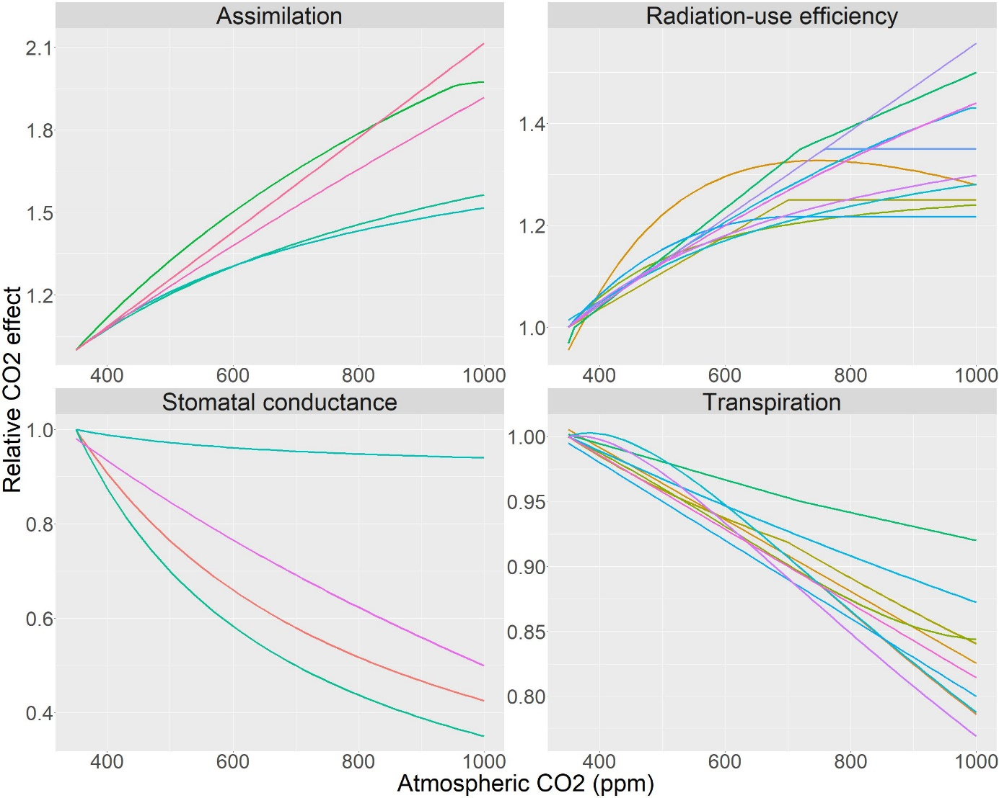
Outil 3: les modèles de culture (avec CO₂) (2)
Bibliographie des formalismes et paramétrage des modèles de culture pour la teneur en [CO₂]_{atm} (ppm) pour différentes variables impactées : assimilation, efficience biologique (RUE), conductance stomatique et transpiration. Les différentes couleurs correspondent aux différents modèles anonymisés.
Severini et al (2025)
Réanalyse d’essais FACE sur blé: effets relatifs observés (points) et simulés (barres) pour différentes variables descriptives de la physiologie du couvert, selon les essais, modèles, années d’expérimentation et modalités, en % de la modalité témoin (irriguée, sans stress thermique supplémentaire et à [CO2]atm naturelle).
Intérêts et limites des modèles de culture vis-à-vis du CC
Approche intégrée des facteurs climatiques et nutritionnels
Variables de sortie parlantes
L’effet CO₂ reste mal cerné/implémenté
Certains stress ponctuels et aigus sont mal retranscrits
Les besoins en paramétrage sont forts

Slide 13
Mise en pratique: l’expérience de RAGT 2n
Approche retenue:
Envirotypage d’un réseau d’essais Blé (2018-2024)
Météo disponible (Météo Blue)
Phénologie connue (épiaison observée)
Sol non caractérisé ➔ bilan hydrique climatique
Indicateurs éco-climatiques (cf Le Roux et al, 2024)
➔ Variables explicatives du rendement
Projection dans le futur (2031-2045):
Récupération des données DRIAS pour >700 sites
Calcul des indicateurs éco-climatiques
➔ Analyse de la représentativité du réseau actuel pour les conditions futures
Retour d’expérience:
Envirotypage dans le passé aisé à 2 détails près:
Accès la composante sol pour le bilan hydrique
Définition des indicateurs à adapter aux besoins
Projection dans le futur plus compliquée:
Récupération des projections climatiques très lourde
Problématique des corrections de biais sous-estimée (période de référence, prise en compte de la spatialisation, correction des sur- ou sous-estimations des projections climatiques

Slide 14
Conclusions et perspectives
3 méthodes de simulation des climats/conditions de croissance futures ont été mises en œuvre et consolidées:
Les analogues climatiques sont très intuitifs mais pas assez précis
Les indicateurs écoclimatiques sont très analytiques; ils prennent en compte la dérive phénologique et sont très compatibles avec une démarche d’envirotypage « simple ». Ils ne prennent pas en compte l’effet du CO₂ et les stress nutritionnels
Les modèles de cultures sont intégratifs (température, eau, rayonnement, CO₂) mais ne sont pas toujours assez robustes vis-à-vis de certains accidents
Le travail sur des projections climatiques est compliqué à mettre en œuvre rigoureusement: beaucoup de données à traiter, travailler en multimodèles, débiaiser les données…
Plutôt un travail collectif à mener pour anticiper le changement climatique sans se prendre les pieds dans le tapis
A court terme (10-20 ans): privilégier les indicateurs écoclimatiques
A moyen/long terme (>30 ans): privilégier les modèles de culture (en multimodèles)

Slide 15
Détail des travaux et publications
Bulut, B., Vrac, M., and De Noblet‐Ducoudré, N. (2025). What Will the European Climate Look Like in the Future? A Climate Analog Analysis Accounting for Dependencies Between Variables. Earths Future 13
Gawinowski, M., Aubry, M., Buis, S., Garcia, C., Deswarte, J.-C., Bancal, M.-O., et al. (2025a). Selecting crop variables and parameters for the calibration of a new cultivar in a crop model: A case study of winter wheat for STICS. Eur. J. Agron. 168, 127677. doi: 10.1016/j.eja.2025.127677
Gawinowski, M., Aubry, M., Buis, S., Garcia, C., Deswarte, J.-C., Bancal, M.-O., et al. (2025b). Varietal parameterization of eleven modern French wheat cultivars in the STICS crop model. doi: 10.57745/FDPIXY
Gawinowski, M., Chenu, K., Deswarte, J.-C., Launay, M., and Bancal, M.-O. (2025c). Plant plasticity in the face of climate change – CO₂ offsetting effects to warming and water deficit in wheat. A review. Environ. Exp. Bot. 232, 106113. doi: 10.1016/j.envexpbot.2025.106113
Le Roux, R., Furusho-Percot, C., Deswarte, J.-C., Bancal, M.-O., Chenu, K., De Noblet-Ducoudré, N., et al. (2024). Mapping the race between crop phenology and climate risks for wheat in France under climate change. Sci. Rep. 14, 8184. doi: 10.1038/s41598-024-58826-w
Severini, A., Gawinowski, M., Bancal, M. O., Launay, M., Deswarte, J.-C., and Chenu, K. (in prep.). Evaluating crop models for future climate scenarios: wheat yield predictions using STICS and APSIM under combined CO₂, temperature and water stress conditions.
Severini, A., Gawinowski, M., Launay, M., Bancal, M. O., Deswarte, J.-C., and Chenu, K. (2025). Assessing crop model adequacy for future climates, poster session, Interdrought 8 (La Serena, Chile).

Slide 16
Remerciements
Meije GAWINOWSKI, Marie-Odile BANCAL, Marie LAUNAY, Renan LE ROUX, Isabelle LE MOINE, Inès JAMAI
Alan SEVERINI, Karine CHENU
Burak BULUT, Nathalie DE NOBLET, Matthieu VRAC
Henri BLANDINIERES, Gaëtan TOUZY
Marie-Hélène DIEULESAINT, Olivier DEUDON
Interlocuteurs FSOV/SEMAE

